Slide 1


Slide 2
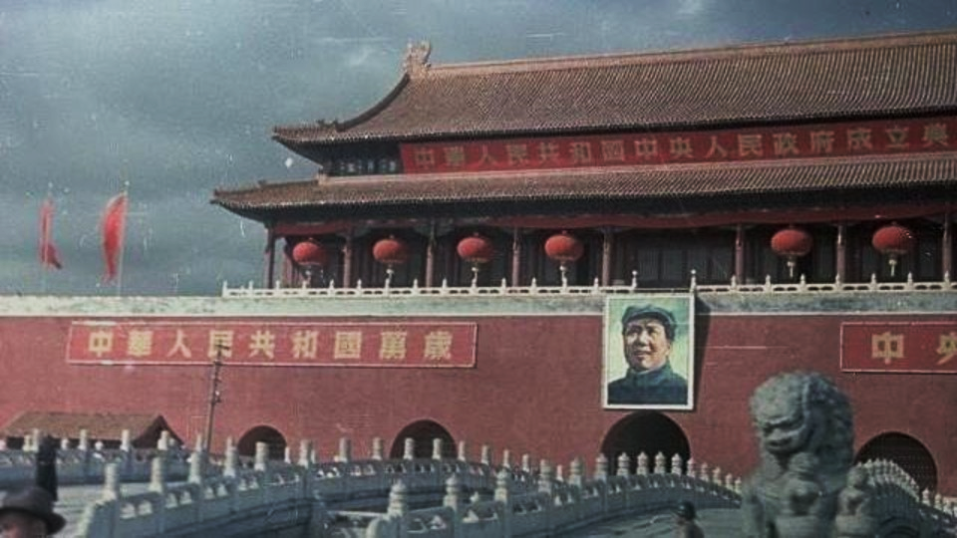

中华人民共和国史·中国现代史
以1949年中华人民共和国的成立为开端的中国现代史，就是中华人民共和国的历史，也是中国共产党领导全国各族人民进行社会主义革命、建设和改革的历史，更是中华民族从站起来、富起来走向强起来的历史！

Slide 3
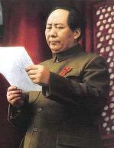
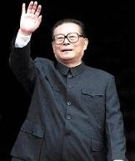
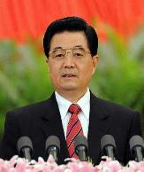
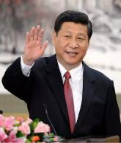
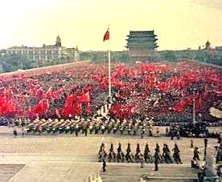
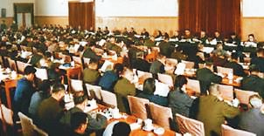
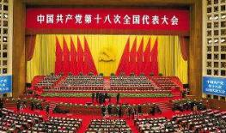
中华人民共和国史分期
社会主义革命
和建设时期
改革开放和社会主义
现代化建设新时期
中国特色社会主义
新时代
1949年
1978年
2012年
中华人民共和国成 立
中国共产党
第十一届三中全会
中国共产党
第十八次全国代表大会

Slide 4
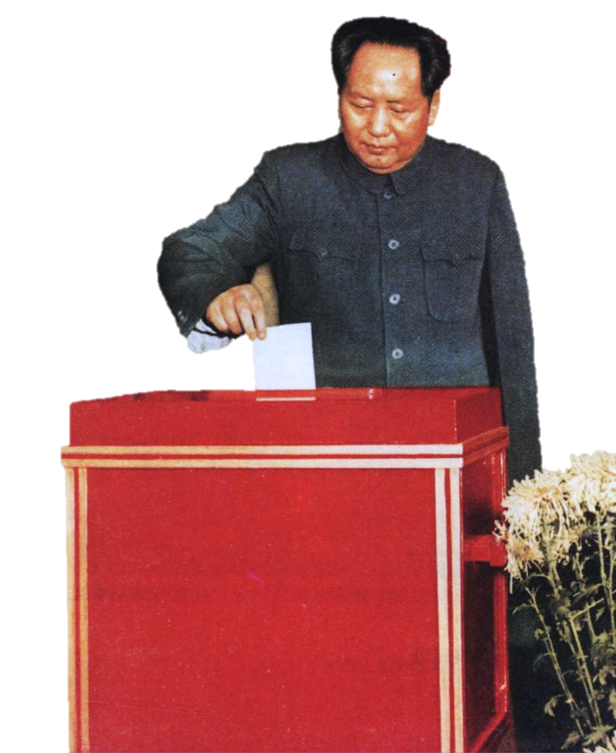
第一单元：中华人民共和国的成立与巩固
第1课：中华人民共和国成立
第2课：抗美援朝
第3课：土地改革
占人类总数四分之一的中国人从此站立起来了！
——毛泽东

Slide 5
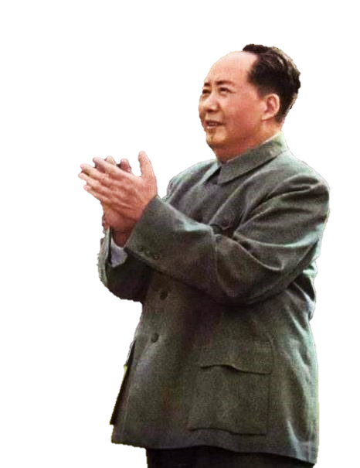
第二单元：社会主义制度的建立与
社会主义建设的探索
第4课：新中国工业化的起步
与人民代表大会制度的确立
第5课：三大改造
第6课：艰辛探索与建设成就
我们不但善于破坏一个旧世界、也将善于建设一个新世界！
——毛泽东

Slide 6
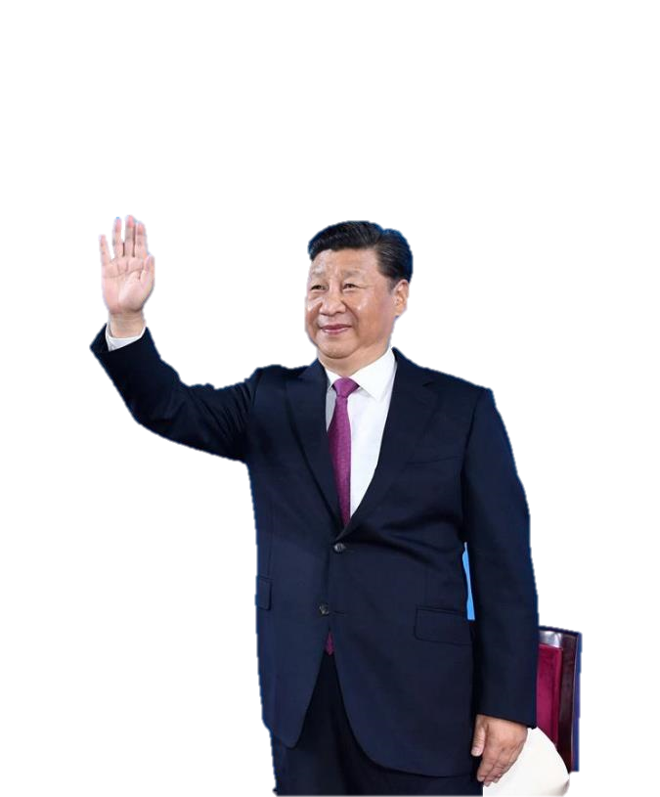
第三单元：中国特色社会主义道路
第7课：伟大的历史转折
第8课：经济体制改革
第9课：对外开放
第10课：建设中国特色社会主义
第11课：为实现中国梦而努力奋斗
中国特色社会主义是实现中华民族伟大复兴的唯一正确道路。这条道路符合中国实际、反映中国人民意愿、适应时代发展要求，不仅走得对、走得通，而且也一定能够走得稳、走得好。
——习近平

Slide 7

第四单元：民族团结与祖国统一
第12课：民族大团结
第13课：香港和澳门回归祖国
第14课：海峡两岸的交往
实现中华民族伟大复兴，中国人民和中华民族必须同舟共济，依靠团结战胜前进道路上一切风险挑战。
——习近平

Slide 8

第五单元：国防建设与外交成就
第15课：钢铁长城
第16课：独立自主的和平外交
第17课：外交事业的发展
朋友来了，有好酒
若是那豺狼来了，迎接它的有猎枪
——歌曲《我的祖国》

Slide 9
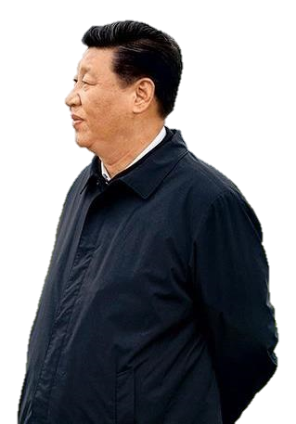
第六单元：科技文化与社会生活
第18课：科技文化成就
第19课：社会生活的变迁
人民对美好生活的向往
就是我们的奋斗目标
——习近平

Slide 10
中国的昨天已经写在人类的史册上
中国的今天正在亿万人民手中创造
中国的明天将更加美好

Slide 11
